Slide 1
BİREYSELLEŞTİRİLMİŞ
EĞİTİM PLANI
(BEP)

Slide 2
İÇERİK
BEP Nedir?
BEP Birimi Nedir?
Faydaları Nelerdir?
Kimlere Hazırlanır?
Kim Hazırlar?
Nelere Dikkat Etmeliyiz?
BEP HAZIRLAMA SÜRECİ
Kimlerden Oluşur?
Başkanın Sorumlulukları Nelerdir?
Anne-babanın Sorumlulukları Nelerdir?
Rehber Öğretmen-psikolojik Danışmanın Sorumlulukları Nelerdir?
Eğitim Programları Hazırlamakta Görevlendirilen Öğretmenin Sorumlulukları Nelerdir?

Slide 3
BİREYSELLEŞTİRİLMİŞ EĞİTİM PLANI NEDİR?
Öğrencinin yerleştirildiği kuruma; eğitsel tanılama, izleme ve değerlendirme ekibi tarafından hazırlanmış olan ayrıntılı dosya iletilmiştir. Bu dosyada; öğrencinin yaşı, yetersizliği, tüm gelişim ve disiplin alanlarında neler yapabildiğini gösteren değerlendirme çizelgesi, bireyin gereksinimleri ve gereksinim öncelikleri, sunulacak olan destek hizmetleri de içeren yöneltme raporu bulunur. BEP geliştirme birimi, bunu temel alarak BEP dosyasını oluşturur, bireyselleştirilmiş eğitim programlarını hazırlar.

Slide 4
MADDE 69
BİREYSELLEŞTİRİLMİŞ EĞİTİM PLANI (BEP) NEDİR?
Özel eğitim gerektiren birey için geliştirilen ve ailesi tarafından onaylanan BEP; bireyin, ailenin, öğretmenin gereksinimleri doğrultusunda hazırlanan ve hedeflenen amaçlarda verilecek destek eğitim hizmetlerini içeren özel eğitim programıdır.
Bireyselleştirilmiş eğitim programları, bireyin tüm gelişim ve disiplin alanlarında gözlem, gelişim ve değerlendirme ölçekleri kullanılarak ve hedeflenen amaçların gerçekleşme düzeyi doğrultusunda değerlendirilir. Birey için hazırlanacak bireyselleştirilmiş eğitim programında ve yöneltme kararında bu değerlendirmeler esas alınır.

Slide 5
BİREYSELLEŞTİRİLMİŞ EĞİTİM PLANI NEDİR?
Bir özel eğitim programıdır.
Öğrencinin, ihtiyaçlarının, ilgilerinin ve performansının bir özetidir.
Özel eğitim gereksinimli bireyler için yazılı bir plandır.
Öğrencilerin gelişimlerini gözlemek için öğretmenlere yardımcı bir araçtır.
Esnek bir çalışma programıdır. Zaman ve içerik yönünden değiştirilebilir.

Slide 6
BEP’İN FAYDALARI
Bireye uygun eğitim hizmetleri sunulur.
Bireyin yapabileceklerini betimlenir.
Bireyin öğrenmesi izlenir.
karşılaşılabilecek sorunlar ve çözümlerde herkese eşit söz hakkı sağlar.
Aile ile diğer birim üyelerinin ilişkilerine katkıda bulunur.
Bireyin tüm disiplin alanlarında değerlendirilmesini sağlar.
BEP geliştirme biriminin; programın etkililiğinin değerlendirmesine yardımcı olur.

Slide 7
NEDEN BEP HAZIRLAMALIYIZ?
Özel eğitimin ana konusu farklılıklarımızdır. Farklılığı olan bireylere sunulan hizmetin tümüne özel eğitim denir. Çoğu zaman bu durum üstün özelliklere avantaja dönüşürken kimi zaman olumsuzluklarla karşılaşılmasına neden olmaktadır. Çoğunluktan yetersizliği ve üstünlüğü ile ayrılan, yetersizliğin engele, üstünlüğün uyumsuzluğa dönüştüğü durumlarda bireyselleştirilmiş eğitim planı yapmamız gerekir.

Slide 8
BEP’i ZORUNLU KILAN NEDENLER
Engel türü ve derecesi ne olursa olsun tüm bireyler öğrenebilir.
Çocuklarda dil, problem çözme, zihinsel süreçler, davranışsal özellikler ve öğrenme özellikleri birbirinden farklılık gösterebilir.
Öğrencilerin ilgi ve yetenekleri birbirinden farklı olabilir.
Öğrencinin eğitim ihtiyaçlarını yalnızca müfredatla sınırlandırmadan, toplumda kendisinden beklenen bağımsız yaşam becerilerinin öğretimine fırsat sağlayabilir.

Slide 9
DİKKAT EDİLMESİ GEREKENLER
BEP’İ hazırlayacak birimin oluşturulması
Bireyin performans düzeyinin belirlenmesi
Uygun eğitim ortamlarının ve materyallerin belirlenmesi
Uzun ve kısa dönemli amaçların ölçülebilir olması
Uygun öğretim materyallerin ve öğretim yöntemlerinin belirlenmesi
BEP’in uygulanması, izlenmesi ve değerlendirilmesi için sorumluların belirlenerek zaman çizelgesinin hazırlanması ve değerlendirme biçimine karar verilmesi

Slide 10
BEP BİRİMİ NEDİR?
BEP’i hazırlayan birimdir.
Bu birim özel eğitim ve kaynaştırma uygulaması yapılan okullarda BEP’in geliştirilmesi, uygulanması, değerlendirme amacıyla oluşturulur.
BEP biriminin yasal dayanağı (Madde 72 ÖHY):^Özel eğitime ihtiyacı olan öğrencilerin eğitimlerini sürdürdükleri okul ve kurumlarda, eğitim performansları ve ihtiyaçları doğrultusunda BEP’lerini hazırlamak amacıyla bireyselleştirilmiş eğitim programı geliştirme birimi oluşturulur. Şeklinde belirtilmiştir.

Slide 11
BEP BİRİMİ KİMLERDEN OLUŞUR?
BAŞKAN OKUL MÜDÜRÜ VEYA YARDIMCISI
ÖĞRETMEN
ÖĞRENCİ
REHBER ÖĞRETMEN
GEZEREK ÖZEL EĞİTİM GÖREVİ VERİLEN ÖĞRETMEN
EĞİTİM PROGRAMLARI HAZIRLAMAKLA GÖREVLENDİRİLEN ÖĞRETMEN
AİLE
BAŞKANIN GÖREVLERİ
Dosyaların oluşturulması ve saklanmasını sağlar.
Zaman çizelgesi oluşturur.
Sağlanacak yardımın ve destek hizmetlerin yürütülmesini sağlar.

Slide 12
ÖĞRENCİNİN SORUMLULUKLARI
İsteklerini, ilgilerini düşünce ve duygularını ifade eder.
Ne öğrenmek istediğini, gereksinimlerini, güçlü yanlarını birime aktarır
ANNE-BABANIN SORUMLULUKLARI
Çocuğun gelişim süreci, öyküsü ve mevcut durumu hakkında birime bilgi verir, gözlemlerini aktarır.
Ailenin imkanlarını birime bildirir.
İzleme ve yeniden değerlendirme süreciyle ilgili çalışmalara katılır.

Slide 13
REHBER ÖĞRETMEN-PSİKOLOJİK DANIŞMANIN SORUMLULUKLARI
Aile eğitimi ve rehberliği yapar.
Öğrenciye ve aileye psikolojik danışmanlık yapar.
Değerlendirme yapar ve rapor hazırlar.
İzleme ve yeniden değerlendirme sürecinde görev alır.

Slide 14
GEZEREK ÖZEL EĞİTİM GÖREVİ VERİLEN ÖĞRETMENİN SORUMLULUKLARI
Öğrencinin gereksinimlerinin belirlenmesinde ve önceliklere göre sıralanmasında görev alır.
Eğitsel hedefler belirler.
Süreçte ve süreç sonucunda rapor hazırlar.
Öğrenci gelişiminin kaydedilmesinde kullanılacak olan izleme çizelgelerinin oluşturulmasında görev alır.
İzleme ve yeniden değerlendirme sonucunda görev alır.

Slide 15
ÖĞRETMENİN SORUMLULUKLARI
Öğrencinin sınıftaki davranışlarının, performansının, uyum becerilerinin, sosyal durumunun belirlenmesinde görev alır.
Anne-baba görüşmelerinde görev alır.
Yöntem, teknik, sırası ve sınırlılıkları ile ilgili hedefleri belirler.
İzleme ve yeniden değerlendirme sürecinde görev alır.

Slide 16
BEP HAZIRLARKEN
Öğrencinin güçlü yönlerine odaklanmalıdır.
İşbirliği içinde çalışmaya önem vermelidir.
Ders planları bireyin BEP’inde yer alan hedefleri yansıtmalıdır.
Öğretim yöntemleri çeşitlilik oluşturmalıdır.
İzleme ve değerlendirme çalışmaları sürekli olmalıdır.
Destek hizmetleri yöneltme raporunda belirtildiği şekilde olmalıdır.
Öğrencinin ihtiyacı olan diğer kurumlarla birlikte çalışılmalıdır.

Slide 17
ETKİLİ BİR BEP İÇİN ÖNERİLER
Bireyi ve aileyi sürece katın.
BEP hazırlarken uygulayıcıların sürece katılmasına mutlaka özen gösterin.
Açık ve anlaşılır bir dil kullanın.
Yapabilecekleri konusunda gerçekçi olun.
Dosyaları kaydedebileceğiniz bir BEP dosyası hazırlayın.

Slide 18
BEP’in ÖGELERİ NELERDİR?
Bireyin o andaki eğitsel performansı,
Uzun dönemli amaçlar,
Kısa dönemli amaçlar,
Bireye sağlanabilecek özel eğitim ve destek hizmetleri,
Eğitim ne zaman başlayacağı, biteceği süreyi, değerlendirme zamanlarını belirten zaman çizelgesi
Bireye sunulacak hizmetlerden sorumlu olan kişiler,
Hangi araçlarla ve nasıl değerlendirileceğinin belirtilmesi,

Slide 19
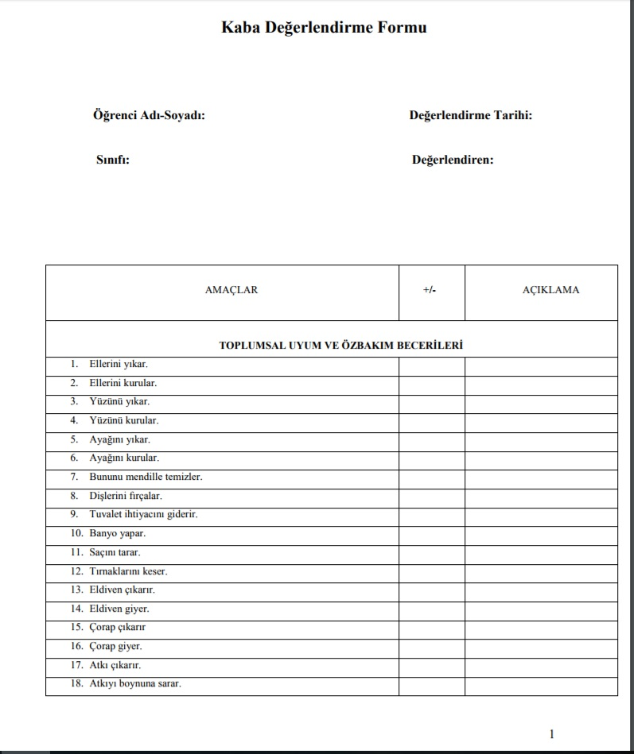
Bireylerin O Andaki Performansı
Bireyin eğitim planı hazırlamadan önce hangi konudan neleri bilip bilmediği kaba değerlendirme formu sayesinde öğrenilir. Bu form bireylerin toplumsal uyum, özbakım, bilişsel beceriler, günlük yaşam becerileri, sosyal hayati, dil ve konuşma, Türkçe matematik alanlarında bireyin yeterlilikleri ile ilgili bilgi sağlar.

Slide 20
Bireylerin O Andaki Performansı
Öğrencinin yapabildiklerini ve yapamadıklarını belirten bilgiler
Öğrencinin özrünün eğitsel performansına etkisi
Müfredat programına katılım düzeyi
Öğrenci ile ilgili güncel bilgiler bulunmalıdır.
Bu şekilde öğrencinin akranlarına göre yapabildikleri ve yapamadıklarını açıklamada bilgi sağlar.

Slide 21
Uzun Dönemli Amaçlar
Bireyin bir öğretim dönemi ya da bir öğretim yılı sonunda gerçekleştirilmesi istenen davranışlardır. Yıllık amaçlar da denilebilir. Uzun dönemli amaç seçiminde göz önünde bulundurmamız gerekenler;
Bireyin önceki başarısı
Var olan performans düzeyi
Bireyin tercihleri
Kazanımların uygulanabilirliği
Bireyin öncelikli gereksinimleri
Amaçlar için ayrılan süredir.

Slide 22
Uzun Dönemli Amaçlar
Ayrıca uzun dönemli amaçlar;
Amaç alanı açıkça tanımlanmalı
Ölçülebilir olmalı
Anlamlı olmalı
Kısa dönemli amaçları kapsamalıdır.

Slide 23
Uzun Dönemli Amaçlar
Seçilen amacın anlamlı olabilmesi için ;
Amaç ifadesinde belirtilen beceri şu anda ve gelecek ortamlarda işe yaramalıdır,
Aile amacın başarı için önemli olduğuna inanmalıdır.
Genel programda öğrencinin başarılı olmasına yardımcı olmalıdır.

Slide 24
Uzun Dönemli Amaç Yazımı
Amaç yazımında dikkat edilecek en önemli şey yazılan amacın ölçülebilir, gözlenebilir, açık ve anlaşılır tümceler kurmaktır.
Ersin yıl sonunda okuduğunu anlar.
Ersin yıl sonunda okuduğu metinle ilgili metinde bulunan kişiler, zaman, yer, olayların oluş sırası ile ilgili sorulara doğru cevap verir.

Slide 25
KISA DÖNEMLİ AMAÇ UZUN DÖNEMLİ AMAÇ İLİŞKİSİ
DÖNEM SONU KAZANDIRILMASI HEDEFLENEN DAVRANIŞ
UDA
KDA
3.AY
KDA
2.AY
KDA
1.AY
Öğrencinin performans düzeyi

Slide 26
Kısa Dönemli Amaç
Öğrencinin var olan performans düzeyi ile uzun dönemli amaç arasında kalan ve daha kısa sürede gerçekleştirilen alt amaçlardır. Bu amaçlar özel ve ayrıntılıdır. Ölçülebilir ve gözlenebilir amaçlardır.

Slide 27
Kısa Dönemli Amaç
Kısa dönemli amaç yazarken sorulması gereken sorular şunlardır;
Birey şu anki performans düzeyinden UDA’lara ulaşabilmesi için hangi aşamaları yerine getirmelidir?
Amaçlara ulaşmak için temel kilometre taşlan nelerdir?

Slide 28
Kısa Dönemli Amaçların Ögeleri
Birey
BEP’te kısa dönemli amaç yazarken muhakkak isim yazılmalıdır.
Koşul
İstenilen davranışın hangi koşullarda gerçekleşeceği yazılır.
Ölçüt
Davranışın kaç defa da gerçekleşeceğinin ölçütü yazılır.
Davranış

Slide 29
Kısa Dönemli Amaç Yazımı
Burak 1 ile 10 arasındaki sayıları öğrenir.
Samet yeşil renkteki boncuğu kalem ile eşler
Ali metni okur ve yazar
Gizem okuduğu metni anlar.
Salih konuşmayı bilir.

Slide 30
BİREY
ERSİN
KOŞUL
SORULDUĞUNDA
Ersin bir ayın sonunda okuduğu metinle ilgili ‘metinde olaylar nerede geçiyor?’ diye sorulduğunda olayların nerede geçtiğini her defasında söyler.
DAVRANIŞ OLAYLARIN NEREDE GEÇTİĞİNİ SÖYLEMESİ
ÖLÇÜT
HER DEFASINDA

Slide 31
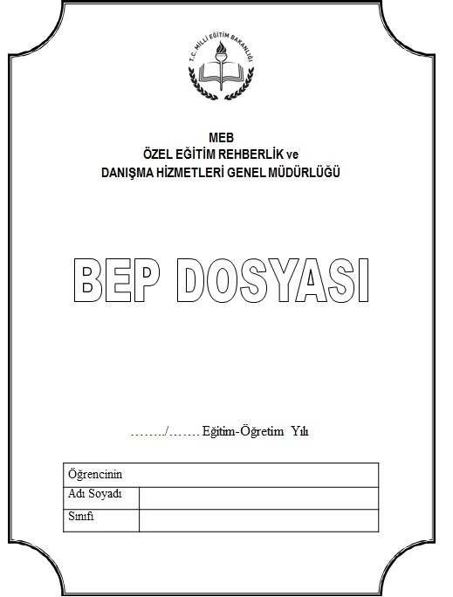
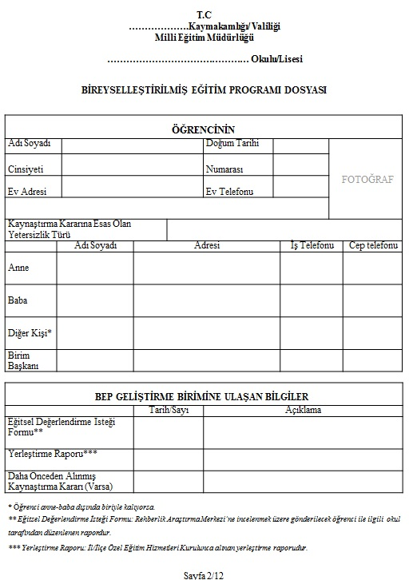
özel öğrenme güçlüğü
Anne-baba dışında biriyle kalıyorsa
2017-2018
RAM’a gönderilecek rapor
İl/ilçeden gelen rapor
LALE DEMİR
3.SINIF

Slide 32
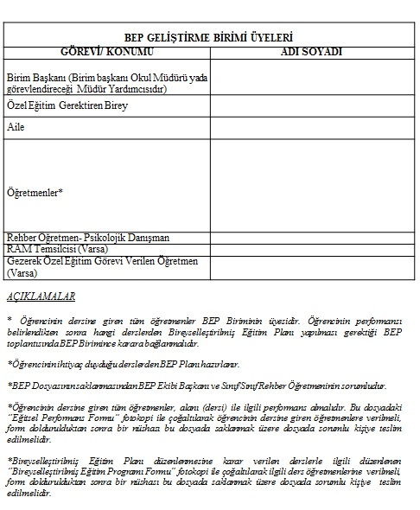
MÜDÜR
Derse giren tüm öğretmenler üyedir.
İhtiyaç duyulan derslerden hazırlanır.
Saklanmasından Başkan ve sınıf/sınıf rehber öğretmeni sorumludur.
Tüm öğretmenler dersleri ile ilgili performans olunur.
LALE DEMİR
SINIF ÖĞRETMENİ
DERSİNE GİREN TÜM ÖĞRETMENLER
EVDE EĞİTİM ALAN VARSA

Slide 33
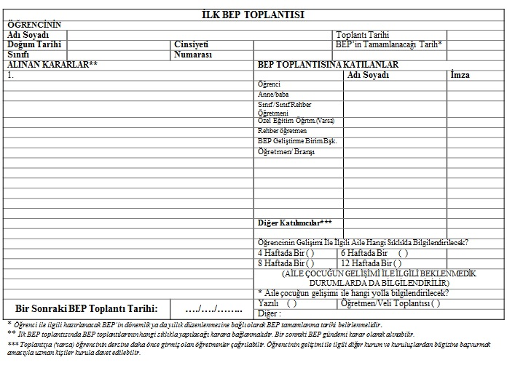
LALE DEMİR
Öög bağlı kaynaştıma kararı
Sınıfta bulunan dikkat dağıtıcı panoların kaldırılması
Türkçe Matematik derslerinden BEP’e ihtiyacı var
3 ayda bir BEP toplantısı yapılmalı
Dosyanın doldurulması
Ailenin bilgilendirmesi
Aileden bilgi alınması
Dönemlik ya da yıllık olarak hazırlanan BEP’in ne tamamlanacağı yazılır.
BEP toplantılarının ne zaman yapılacağını ve bir sonraki toplantı tarihi belirlenir.
Kurula uzmanlar davet edilebilir.

Slide 34
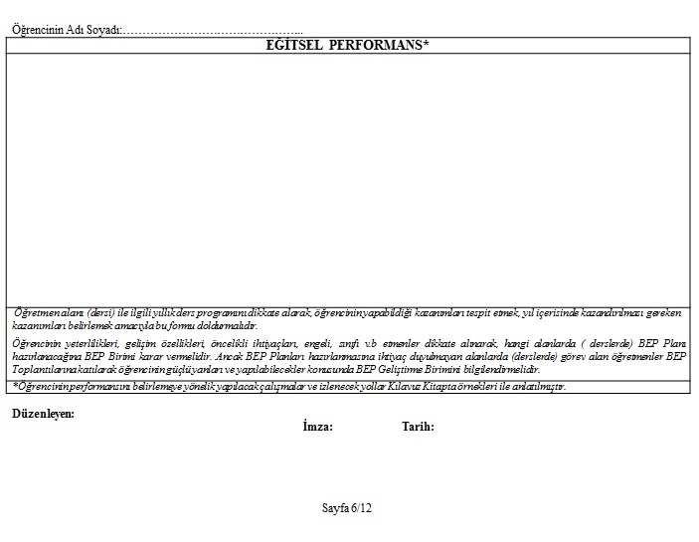
Öğrenci üç basamaklı sayıları okuyup yazabiliyor. Sayılar arasındaki büyüklük küçüklük ilişkisini ayırt edebiliyor. Eldeli ve eldesiz toplama işlemi yapabiliyor.
Türkçede kelimelerden cümle oluşturabiliyor. Cümlede eylemin ne olduğunu, eylemi yapanın kim olduğunu, eylemin nerede geçtiğini söylebiliyor.
Grup ile ilgili yapılan çalışmalara katıyor. Etkinlikleri tamamlayabiliyor.
Öğrencinin mevcut durumu yazılacak.

Slide 35
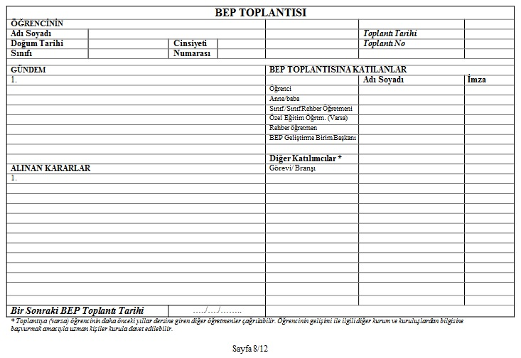
Öğrenci performansının ele alınması
Okul dışı davranışları
Öğretmen öğrenci veli işbirliği
Uygulamada görülen sorunlar
Ölçme değerlendirme
istekler

Slide 36
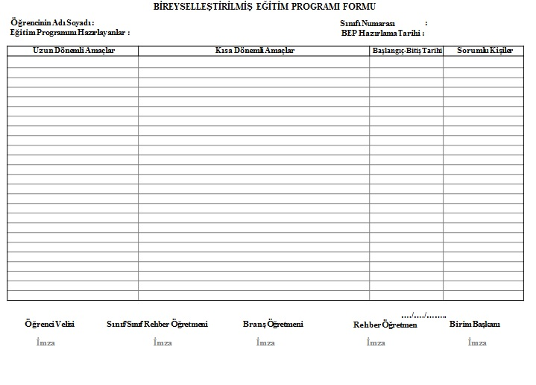
Toplama ve çıkarma işlemi kullanarak problem çözer
Eldesiz toplama işlemi yapar.
Eldeli toplama işlemi yapar.
Toplama işlemi kullanarak problem çözer.
Onluk bozmayı gerektirmeyen çıkarma işlemi yapar.
Onluk bozmayı gerektiren çıkarma işlemi yapar.
Çıkarma işlemi kullanarak problem çözer.
Toplama ve çıkarma işlemi kullanarak problem çözer.

Slide 37
BEP NASIL DEĞERLENDİRİLİR?
BEP geliştirme birimi, üyelerin değerlendirme raporlarını alır ve BEP’ in amaçları doğrultusunda, bireydeki ilerlemeyi değerlendirir.
Bu değerlendirmeye göre, ilerleme kaydedilmişse BEP’ in sonraki amaçları belirlenir. Öngörülen süre içerisinde BEP’ in uzun dönemli amaçları doğrultusunda ilerleme kaydedilememişse, ilerlemeyi sınırlandıran ya da engelleyen nedenler belirlenir.

Slide 38
Öğrenciden kaynaklanan nedenler;
Öğrencinin uzun süren bir sağlık sorunu yaşaması, uyumunu güçleştiren psikolojik sorununun olması ve bu sorunlara çözüm getirebilecek uzman desteğinin, yazılı başvurulara rağmen bulunamamış olması vb.
Öğretim ile ilgili nedenler;
Amaçların uygun seçilmemiş olması, belirlenen öğretim yöntem ve tekniklerinin uygun olmayışı, belirlenen araç-gerecin sağlanamaması vb.
Ortamdan kaynaklanan nedenler;
Özel eğitim gereksinimi olan bireyin eğitim gereksinimine uygun ortam düzenlemelerinin yapılmamış olması vb.

Slide 39
Destek hizmetleri ile ilgili nedenler;
Yöneltme raporunda belirtilmiş olan destek hizmetlerin ortamda sağlanamamış ya da yetersiz sağlanmış olması vb.
Anne-babanın öğretim sürecindeki yeri ile ilgili nedenler;
Anne-babanın, öğrenci ile okul dışında, evde yapması gereken, öğretmen tarafından bildirilmiş çalışmaları yapmamış olması vb.
BEP geliştirme birimi ile ilgili nedenler;
Birimde görev alması gereken ve öğretime destek sağlayacak üyelerden birinin birimde olmamasının etkileri vb.

Slide 40
Eğitim personeli ile ilgili nedenler;
Eğitim ve öğretimi yapacak yeterli sayıda ve uygun nitelikte personelin olmaması ya da mevcut eğitim personelinin uygun program ve hizmet içi eğitimle desteklenmemiş olması vb.
Ekip ile ilgili nedenler;
Bireyin tanılama, değerlendirme ve yöneltme bilgilerini içeren dosyasının birime ulaşmamış olması, bireyin izlenmesi aşamasında ekibin uygun desteği sağlamamış olmasının etkileri vb
Yerleştirme kararı ile ilgili nedenler:
Yöneltme raporuna uygun yerleştirmenin yapılmamış olması vb.

